Slide 2
Introdução à informática
Endereçamento e protocolos de rede
Aula 1: Endereçamento IP: IPv4 e IPv6
Código da aula: DADOSANO1C1B2S8A1

Slide 3



Você está aqui!
8
Endereçamento e protocolos de rede
Mapa da Unidade 1 Componente 1
Introdução à informática
9
Organização digital e produtividade I
7
Redes e dispositivos de conectividade
11
Ferramentas de escritório I
Organização digital e produtividade II
10

Slide 4

Mapa da Unidade 1 Componente 1
Introdução à informática
Você está aqui!
Endereçamento e protocolos de rede
8
Aula 1: Endereçamento IP: IPv4 e IPv6
Código da aula: DADOSANO1C1B2S8A1

Slide 5
Compreender e aplicar o conceito de endereçamento IP: IPv4 e IPv6.
Interpretar endereçamento IP e funcionamento de protocolos de rede.
Recurso audiovisual para exibição de vídeos e imagens.
Acesso ao laboratório de informática e/ou à internet.
Papel e caneta.
Interagir com confiança e disposição para aprender com os outros.

Slide 6
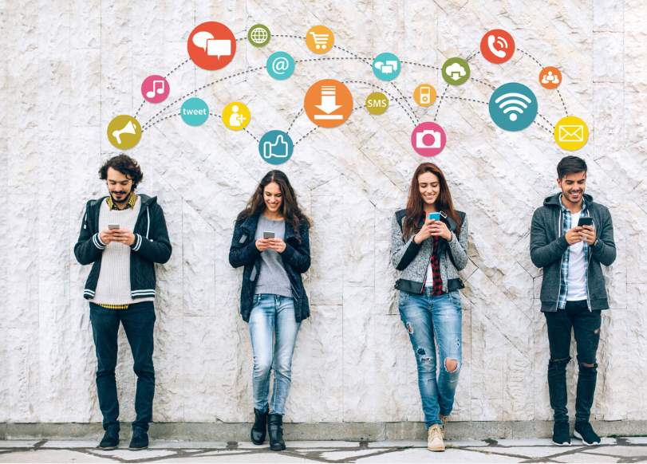
Endereço único
Imagine uma situação em que você e seus amigos estão enviando mensagens pelo celular usando o WhatsApp.
Já parou para pensar em como o aplicativo consegue descobrir exatamente para qual celular deve enviar cada mensagem, mesmo havendo milhões de usuários conectados no mundo todo?
© Getty Images
Como você acha que os computadores e celulares “sabem” para onde mandar as mensagens dentro da rede?
Situação fictícia produzida pela SEDUC-SP.
Notes:
© Getty Images

Slide 7
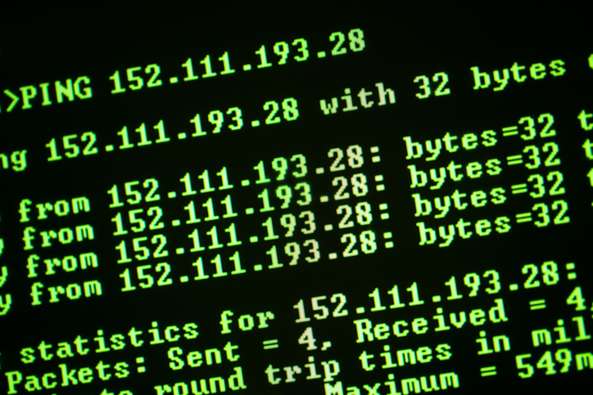

Endereço IP: a identidade digital
O IP (Internet Protocol) funciona como o endereço de uma casa, mas no mundo digital.
Ele permite que computadores, celulares e servidores se localizem e troquem informações na rede. Por isso, cada dispositivo conectado precisa de um endereço único para se comunicar.
Fonte: MONTEIRO, 2019.
© Getty Images
Curiosidade
Sem IP, seria impossível saber para onde enviar dados na internet.

Slide 8

IPv4 e IPv6: duas versões do IP
IPv4 (Internet Protocol version 4)
32 bits
formato decimal com 4 blocos.
Ex.: 192.168.0.1
suporta cerca de 4 bilhões de endereços, mas já não é suficiente.
IPv6 (Internet Protocol version 6)
128 bits
formato hexadecimal com 8 blocos.
Ex.: 2001:0db8:85a3::8a2e:0370:7334
foi criado para garantir endereços ilimitados e atender à expansão da internet e da IoT (Internet das Coisas).
DESTAQUE
O IPv6 é a evolução natural do IPv4, garantindo espaço para o futuro digital.

Slide 9
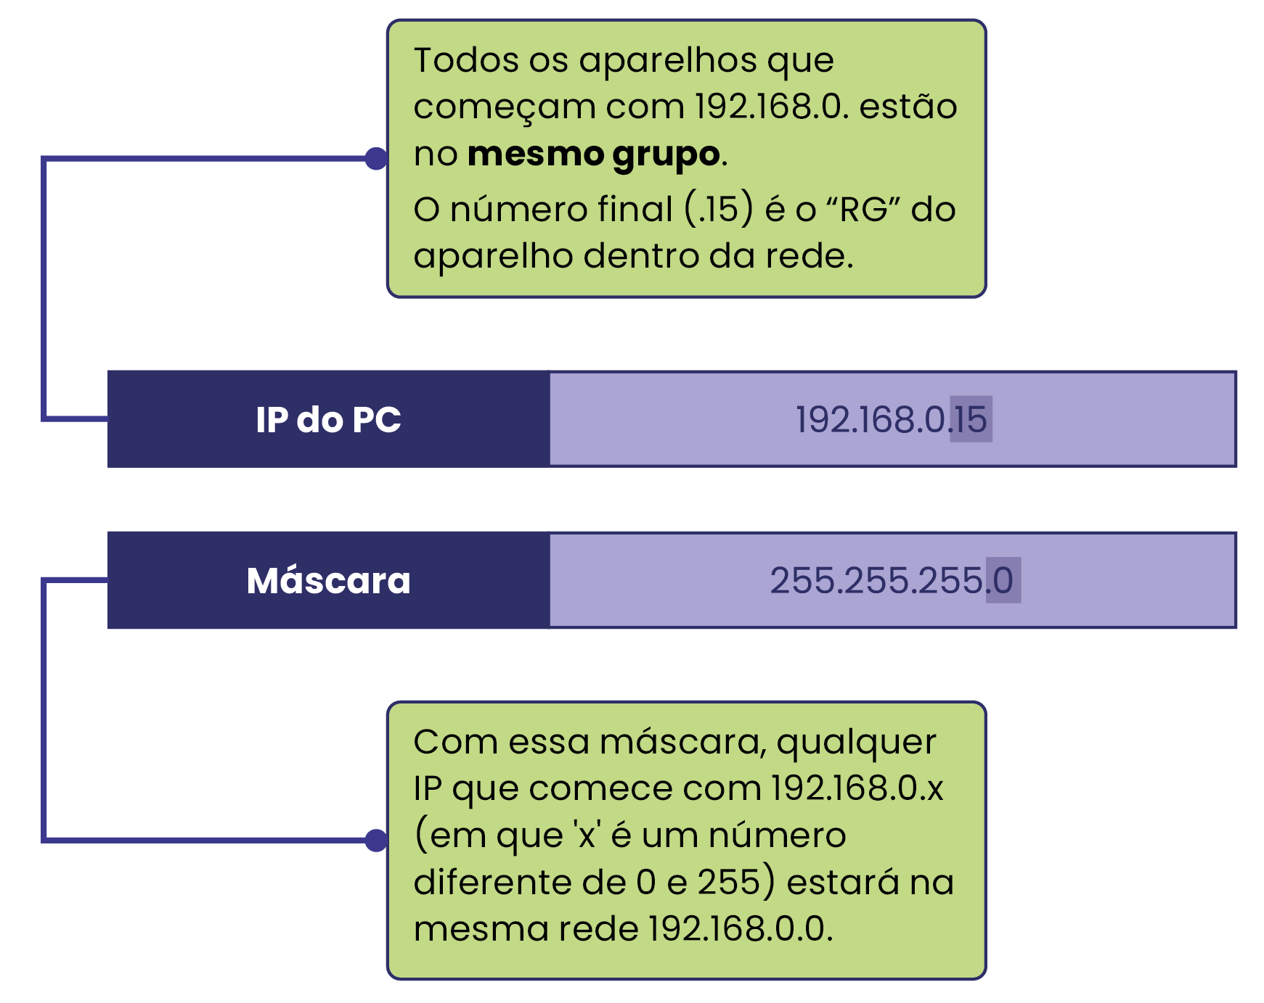
Máscara de sub-rede: como separar grupos
A máscara de sub-rede funciona como uma “linha divisória” dentro do IP. Ela organiza os dispositivos, mostrando quem está no mesmo grupo:
qual parte se refere à rede (grupo de aparelhos juntos);
qual parte se refere ao dispositivo (cada aparelho dentro desse grupo).
Produzido pela SEDUC-SP

Slide 10
Exemplo de máscara de sub-rede
Se você tem 192.168.0.10/24 (máscara 255.255.255.0) e seu colega tem 192.168.0.25/24, vocês estão na mesma sub-rede (192.168.0.0/24) e conseguem trocar arquivos diretamente.
Se o seu colega estiver com 192.168.1.20/24, a máscara 255.255.255.0 indica que ele está na sub-rede 192.168.1.0/24, diferente da sua (192.168.0.0/24).
Nesse caso, vocês não estão no mesmo grupo de rede e precisam de um roteador para se comunicar.
DESTAQUE
A máscara ajuda a saber quem pode conversar direto dentro da rede.

Slide 11
Classes de IP: tamanhos diferentes de grupos
Classe | Descrição | Exemplo
A | Redes muito grandes podem ter milhões de dispositivos. | Uma rede de uma grande empresa ou até de um país.
B | Redes médias podem ter milhares de dispositivos. | Rede de uma escola ou de uma universidade.
C | Redes pequenas, até algumas centenas de dispositivos. | Rede da sua casa ou do Wi-Fi da sala de aula.

Slide 12
Classes especiais e CIDR
Classe/Sistema | Explicação | Exemplo
D | Usada para transmissões em grupo (multicast). | Uma live que envia o mesmo vídeo para várias pessoas ao mesmo tempo.
E | Reservada para pesquisas e testes. | Cientistas e técnicos de redes.
CIDR (Classless Inter-Domain Routing – Roteamento sem Classe) | Sistema atual que substituiu as classes, mais flexível. | Em roteadores de casa aparece como /24, indicando uma rede pequena (até 254 dispositivos).

Slide 13

Registro
Qual é a principal função de um endereço IP (Internet Protocol) em uma rede de computadores?
Distribuir a conexão.
Guardar senhas da rede.
Controlar a velocidade.
Identificar o dispositivo.

Slide 14
Registro
Qual é a principal função de um endereço IP (Internet Protocol) em uma rede de computadores?
Distribuir a conexão.
Guardar senhas da rede.
Controlar a velocidade.
Identificar o dispositivo.

Slide 15
Verificando a rede da escola
Na sala de informática da escola, alguns computadores não conseguem acessar a internet. Você foi chamado para ajudar a identificar o problema. Os técnicos passaram os seguintes endereços configurados:
PC1 = 192.168.10.15
PC2 = 192.168.10.200
PC3 = 192.168.11.5
A rede da escola usa a máscara 255.255.255.0 (/24).
Situação fictícia produzida pela SEDUC-SP.
Tarefa Em duplas, respondam em uma folha:
Esses três computadores podem se comunicar entre si?
Se não, quais estão juntos e qual ficou de fora?
Qual é a classe dessa rede (A, B ou C)?
18 minutos
Em duplas

Slide 16
Então ficamos assim...
O endereço IP (Internet Protocol) é como o “endereço digital” de cada dispositivo na rede, essencial para que dados cheguem ao destino correto.
Existem duas versões: IPv4, mais antigo e limitado, e IPv6, que garante praticamente infinitos endereços para o futuro da internet.
As máscaras de sub-rede e as classes de IP ajudam a organizar as redes em grupos de tamanhos diferentes, tornando a comunicação mais eficiente.

Slide 17
Quer entender como seu Wi-Fi conecta os colegas de jogo? Desvende o segredo das máscaras de rede e domine a conexão, assistindo a esse vídeo imperdível.
DICIONARIOTEC. O que são a máscara de rede e sub-rede e como afetam o endereço IP!? YouTube, 17 jul. 2023. Disponível em: https://www.youtube.com/watch?v=Tox1UY29sJU. Acesso em: 14 out. 2025.
Saiba mais

Slide 18
BROOKSHEAR, J. G. Ciência da computação: uma visão abrangente. Porto Alegre: Bookman, 2013.
MONTEIRO, M. A. Introdução à organização de computadores. Rio de Janeiro: LTC, 2019.
STALLINGS, W. Arquitetura e organização de computadores. São Paulo: Pearson Education do Brasil, 2017.
TANENBAUM, A. S.; AUSTIN, T. Organização estruturada de computadores. São Paulo: Pearson Prentice Hall, 2013.
Identidade visual: imagens © Getty Images

Slide 20


Slide 5
Tempo previsto:
Ponto de partida: 8 minutos
Construindo o conceito: 20 minutos​
Pause e responda: 2 minutos
Colocando em prática: 18 minutos​
O que nós aprendemos hoje?: 1 minuto​
Saiba mais: 1 minuto
Slide 6
Orientações: professor, a seção Ponto de partida tem como objetivos ativar o conhecimento prévio dos estudantes sobre o tema da aula e estimular seu pensamento crítico e suas habilidades comunicativas. Por meio de uma situação-problema ou exemplo próximo da realidade dos estudantes, pretende-se sair da abstração conceitual e promover um diálogo dinâmico para explorar hipóteses, soluções e compartilhar eventuais experiências que eles já possam ter com os tópicos a serem abordados na aula. Também é um momento de engajá-los em relação ao tema da aula.
Tempo previsto: 8 minutos.
Gestão de sala de aula: assegure que todos os estudantes tenham a oportunidade de participar. Se necessário, faça rodízio ou direcione perguntas a estudantes que estejam menos ativos, para garantir a participação de todos. Mantenha um ambiente de respeito, no qual todas as opiniões sejam valorizadas, garantindo que todos se sintam confortáveis para expressar seus pontos de vista. Conclua a atividade resumindo as principais ideias discutidas e vinculando-as aos objetivos de aprendizagem da aula.
Condução da dinâmica: apresente o contexto para os alunos:
Discussão da pergunta (5 minutos): apresente a questão e dê tempo para os alunos pensarem e discutirem.
Apresentação (3 minutos): peça para alguns alunos compartilharem suas ideias com a turma.
Expectativas de respostas: não há resposta certa ou errada. Os alunos podem sugerir explicações como:
“O celular deve ter um número de identificação.”
“O aplicativo escolhe o caminho automaticamente.”
“Existe um código que indica o aparelho correto.” O importante é que percebam que deve haver um endereço único que identifica cada dispositivo conectado à rede.

Slide 21
Slides 7 a 12
Tempo previsto: 20 minutos.
Gestão de sala de aula: professor, inicie a seção Construindo o conceito criando um ambiente relaxado e convidativo para um diálogo aberto. Encoraje a participação de todos os estudantes, garantindo que cada voz possa ser ouvida. Caso surjam respostas longas ou debates paralelos, delicadamente redirecione a conversa para o tópico original.
Condução da dinâmica: durante a explicação, lembre-se de que os alunos estão tendo o primeiro contato com o tema. O objetivo é que eles saiam da aula entendendo o que é um endereço IP, por que ele existe, quais são as versões principais (IPv4 e IPv6) e como funcionam as máscaras e classes.
Comece com a ideia de endereço físico, como o da casa ou da escola, para que os estudantes percebam que, assim como cada pessoa precisa de um endereço para receber cartas ou encomendas, cada dispositivo na internet precisa de um endereço IP para enviar e receber informações. Isso cria uma ponte entre a vida cotidiana e o conteúdo técnico.
Explique a diferença entre IPv4 (Internet Protocol version 4) e IPv6 (Internet Protocol version 6) usando exemplos visuais: mostre um endereço simples de IPv4 (ex.: 192.168.0.1) e compare com o de IPv6 (ex.: 2001:0db8:85a3::8a2e:0370:7334). Ressalte que o IPv4 já está ficando cheio, e o IPv6 veio para garantir que sempre haja novos endereços disponíveis.
Na sequência, introduza de forma simples o conceito de máscara de sub-rede, mostrando que ela serve para separar o que é a rede (grupo) e o que é o host (o aparelho). Use o exemplo do Wi-Fi da escola: todos os alunos estão na mesma rede, mas cada celular tem o seu número de identificação.
Apresente as classes de IP de maneira comparativa (A, B e C), destacando que elas indicavam se uma rede era muito grande, média ou pequena. Mostre exemplos próximos: Classe A poderia ser usada por uma grande empresa, Classe B por uma universidade, e Classe C pelo Wi-Fi da escola ou de casa. Inclua também as classes D e E apenas como curiosidade e diga que hoje usamos mais o CIDR (Classless Inter-Domain Routing), que aparece em roteadores como “/24”.
Conclua mostrando aos alunos como encontrar o próprio IP no celular ou no computador e explique que esse conhecimento é útil não só para resolver problemas de conexão, mas também para quem quer ser cientista de dados, já que endereços IP aparecem em registros (logs), análises de tráfego de rede e no tratamento de grandes volumes de dados.

Slide 22
Slides 13 e 14
Orientações: responder ao quiz. Há apenas uma alternativa correta.
Tempo previsto: 2 minutos.
Pergunta: Qual é a principal função de um endereço IP (Internet Protocol) em uma rede de computadores?
Resposta correta: Identificar o dispositivo.
Feedback: o IP identifica cada dispositivo na rede, garantindo que os dados cheguem ao destino correto. As outras funções (velocidade, senhas e distribuição) pertencem a outros recursos da rede.
Slide 15
Orientações: professor, a seção Colocando em prática tem como objetivo aplicar os conhecimentos construídos durante a aula, incentivando os estudantes a pensar criticamente e de forma prática.
Tempo previsto: 18 minutos.
Gestão de sala de aula: Introdução (2 minutos): apresente o contexto como uma situação real de suporte em redes escolares: às vezes, um computador não consegue acessar a rede porque está configurado com IP errado.
Condução da dinâmica:
Atividade em duplas (12 minutos):
Os alunos devem analisar os três endereços e decidir quem está no mesmo grupo de rede.
Depois, justificar a resposta e indicar a classe correspondente. Os alunos devem anotar as respostas em uma folha.
Circule pela sala observando o raciocínio e auxiliando quando necessário.
Sorteio e apresentação das respostas (4 minutos):
Escolha duas ou três duplas para compartilharem suas respostas oralmente.
Expectativas de respostas:
PC1 e PC2 estão no mesmo grupo de rede (192.168.10.0/24).
PC3 está fora, porque pertence a outra rede (192.168.11.0/24).
Essa rede é da Classe C, usada em ambientes pequenos, como escolas e residências.

Slide 23
Slide 16
Orientações: professor, a seção O que nós aprendemos hoje? tem como objetivos reforçar e esclarecer os conceitos principais discutidos na aula. Essa revisão pode ser uma ferramenta de avaliação informal do aprendizado dos estudantes, identificando áreas que possam precisar de mais atenção em aulas futuras.
Tempo previsto: 1 minuto.
Gestão de sala de aula:
Mantenha um tom positivo e construtivo, reforçando o aprendizado em vez de focar correções.
Seja direto e objetivo nas explicações, para manter a atividade dentro do tempo estipulado.
Engaje os estudantes rapidamente, pedindo confirmações ou reações breves às definições apresentadas.
Condução da dinâmica:
Explique que esta parte da seção, “Então ficamos assim...”, é um momento de reflexão e de esclarecimento sobre os conceitos abordados na aula.
Informe que será uma rápida revisão para assegurar que os entendimentos dos estudantes estejam alinhados com as definições corretas dos conceitos.
Apresente o slide com a definição sintética de cada conceito principal discutido na aula, ampliando-o em forma de frases completas.
Destaque se as contribuições dos estudantes estavam alinhadas com os conceitos e ofereça esclarecimentos rápidos caso haja discrepâncias ou mal-entendidos.
Finalize resumindo os pontos principais e reiterando a importância de cada conceito e como ele se encaixa no contexto maior da aula.
Reforce a ideia de que essa revisão ajuda a solidificar o entendimento dos estudantes e a prepará-los para aplicar esses conceitos em situações práticas.
Expectativas da atividade:
Os estudantes devem sair da aula com um entendimento claro e preciso dos conceitos principais.
A atividade serve como uma verificação rápida do entendimento dos estudantes e uma oportunidade para corrigir quaisquer mal-entendidos.

